Slide 1
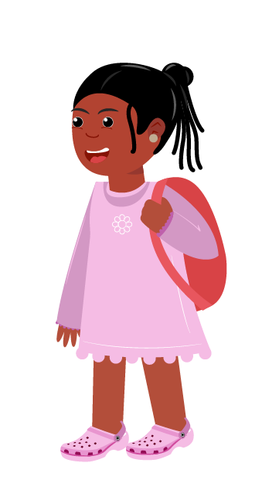

Wat is die verskil (difference) tussen “is” en “word”?

Slide 2

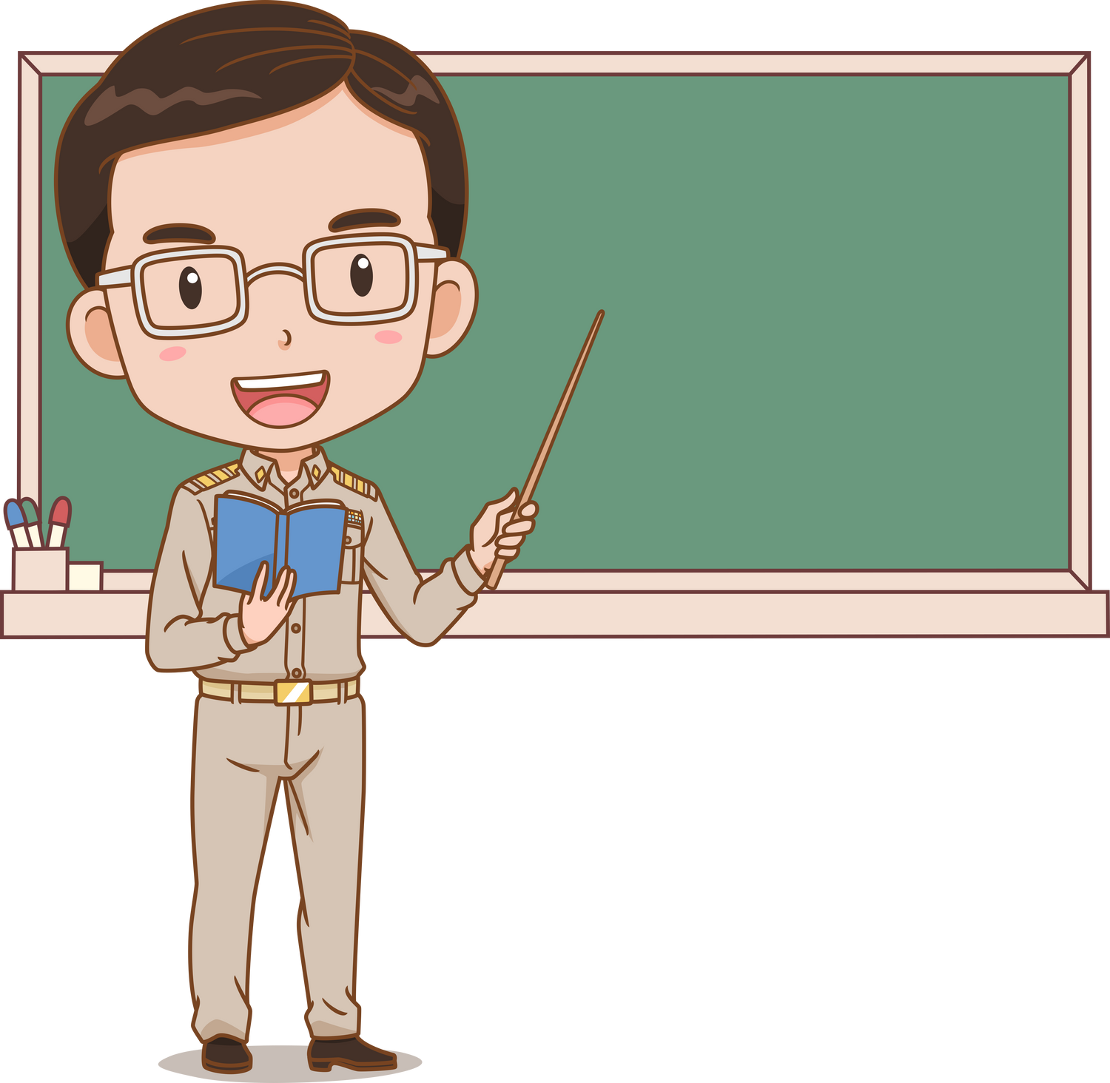
“Daardie man is ’n ____.”
Notes:
Volgens Dragobuzhda (2020:2985) is verskillende standpunte al oor die onderrig van grammatika gehuldig. Pro-grammatici is van mening dat grammatika ’n belangrike element en noodsaaklike hulpmiddel vir korrekte taalgebruik is. Antigrammatici gaan weer van die standpunt uit dat taal deur kommunikatiewe aktiwiteite, sonder eksplisiete blootstelling aan grammatika, bemeester moet word. Die derde groep, waarna Dragobuzhda (2020) as die gemiddelde groep (oftewel “moderate group”) verwys, is dié wat glo dat grammatika enersyds nie oorbeklemtoon moet word nie en andersyds ook nie heeltemal verwerp moet word nie: “Learners should learn form and meaning, both simultaneously.” Vir hierdie groep handel dit dus daaroor dat vorm (die grammatikale strukture) en betekenisskepping gelyktydig aandag moet geniet.

Slide 3
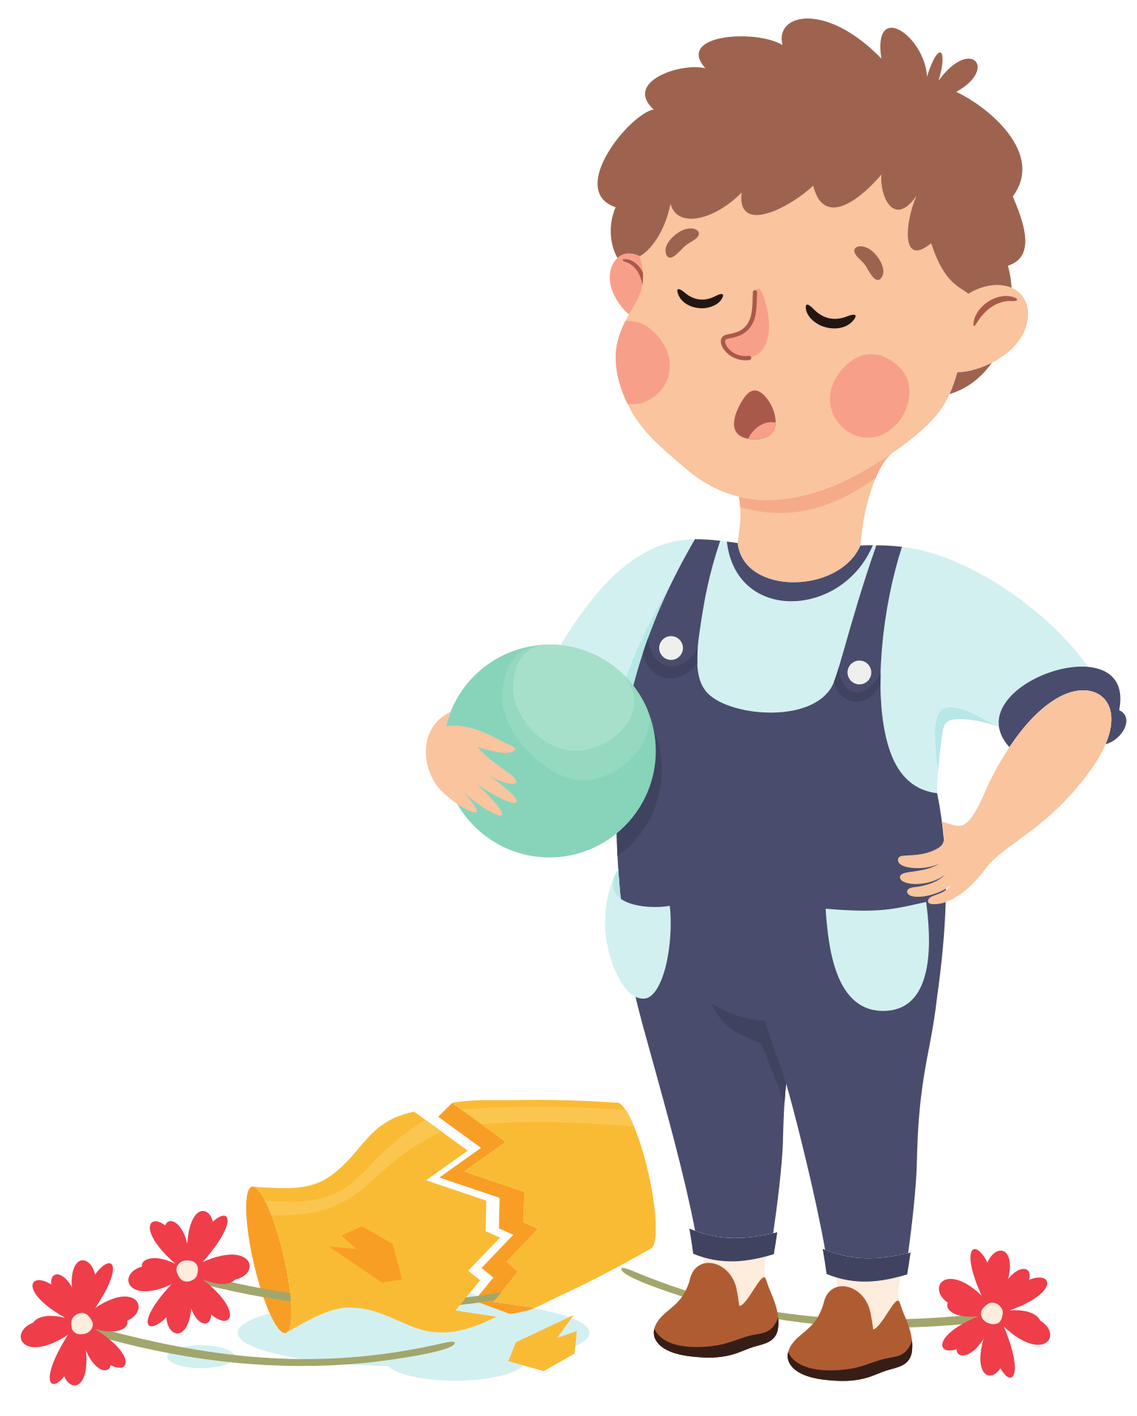
“Die seun is ___.”
Notes:
Volgens Dragobuzhda (2020:2985) is verskillende standpunte al oor die onderrig van grammatika gehuldig. Pro-grammatici is van mening dat grammatika ’n belangrike element en noodsaaklike hulpmiddel vir korrekte taalgebruik is. Antigrammatici gaan weer van die standpunt uit dat taal deur kommunikatiewe aktiwiteite, sonder eksplisiete blootstelling aan grammatika, bemeester moet word. Die derde groep, waarna Dragobuzhda (2020) as die gemiddelde groep (oftewel “moderate group”) verwys, is dié wat glo dat grammatika enersyds nie oorbeklemtoon moet word nie en andersyds ook nie heeltemal verwerp moet word nie: “Learners should learn form and meaning, both simultaneously.” Vir hierdie groep handel dit dus daaroor dat vorm (die grammatikale strukture) en betekenisskepping gelyktydig aandag moet geniet.

Slide 4
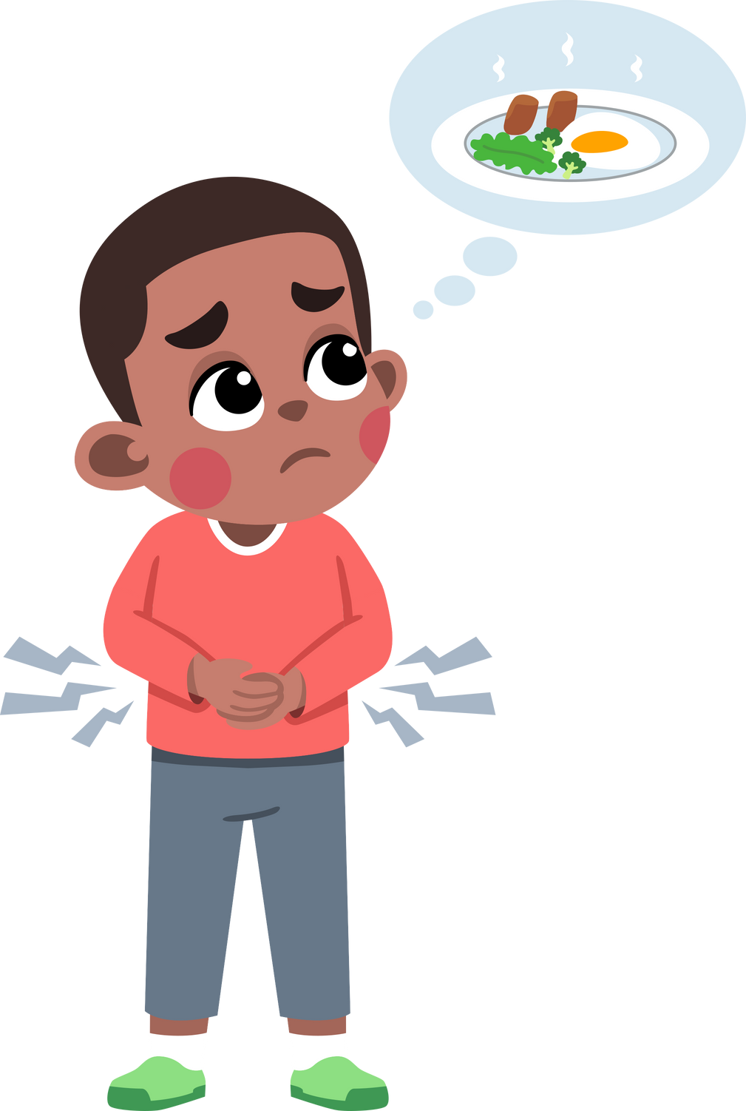
“Die kind is ___.”
Notes:
Volgens Dragobuzhda (2020:2985) is verskillende standpunte al oor die onderrig van grammatika gehuldig. Pro-grammatici is van mening dat grammatika ’n belangrike element en noodsaaklike hulpmiddel vir korrekte taalgebruik is. Antigrammatici gaan weer van die standpunt uit dat taal deur kommunikatiewe aktiwiteite, sonder eksplisiete blootstelling aan grammatika, bemeester moet word. Die derde groep, waarna Dragobuzhda (2020) as die gemiddelde groep (oftewel “moderate group”) verwys, is dié wat glo dat grammatika enersyds nie oorbeklemtoon moet word nie en andersyds ook nie heeltemal verwerp moet word nie: “Learners should learn form and meaning, both simultaneously.” Vir hierdie groep handel dit dus daaroor dat vorm (die grammatikale strukture) en betekenisskepping gelyktydig aandag moet geniet.

Slide 5

“Die vrou is ___.”
Notes:
Volgens Dragobuzhda (2020:2985) is verskillende standpunte al oor die onderrig van grammatika gehuldig. Pro-grammatici is van mening dat grammatika ’n belangrike element en noodsaaklike hulpmiddel vir korrekte taalgebruik is. Antigrammatici gaan weer van die standpunt uit dat taal deur kommunikatiewe aktiwiteite, sonder eksplisiete blootstelling aan grammatika, bemeester moet word. Die derde groep, waarna Dragobuzhda (2020) as die gemiddelde groep (oftewel “moderate group”) verwys, is dié wat glo dat grammatika enersyds nie oorbeklemtoon moet word nie en andersyds ook nie heeltemal verwerp moet word nie: “Learners should learn form and meaning, both simultaneously.” Vir hierdie groep handel dit dus daaroor dat vorm (die grammatikale strukture) en betekenisskepping gelyktydig aandag moet geniet.

Slide 6
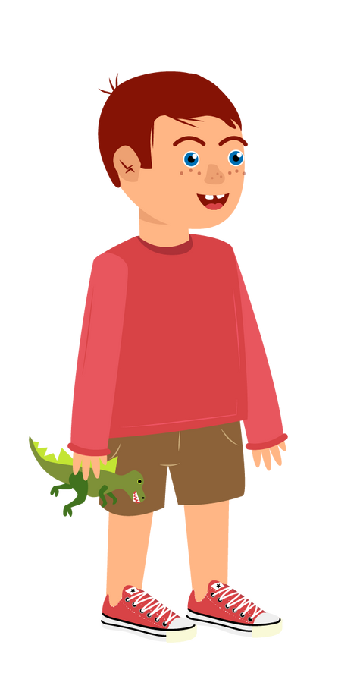
Wanneer ’n mens wil wys dat iemand NOU ’n sekere manier is,
word “is” gebruik.
“Die man is ’n onderwyser.”
“Die seun is stout.”
“Die kind is honger.”
“Die vrou is besig.”
Notes:
Daar word byvoorbeeld aangedui dat leerders moet waarneem hoe skrywers taalstrukture gebruik - watter sinstrukture aandag trek weens die lengte, die ingewilkkeldheid of die eenvoudigheid daarvan, hoe bepaalde taalstrukture weggelaat word, ongewone tydsvorme (byvoorbeeld die gebruik van die historiese teenwoordige tyd in plaas van die verlede tyd in n storie wat in die verlede afspeel), die gebruik van direkte of indirekte rede; die gebruik van lydende in plaas van bedrywende vorm. Deur waar te neem watter rol taalstrukture speel om betekenis te skep, om die waarheid te onthul en om beter begrip van ’n teks te bevorder, sal leerders die nut van grammatika beter verstaan en waarom die korrekte gebruik daarvan belangrik is vir enige uitdrukking
in Afrikaans.
Die onderwyser leerders aan ’n debat moet laat deelneem waarvan die inhoud gebruik word vir die skryf van ’n argumenterende of beredenerende opstel, waarin grammatikale strukture soos sinonieme, antonieme, ontkenningsvorme, voegwoorde, ens. gebruik moet word (DBO 2011c:11). Daarby word die gebruik van outentieke tekste (soos dialoë, onderhoude, ens.) aangemoedig, ten einde leerders aan realistiese taal, waaruit grammatika onderrig kan word, bloot te stel. Die gebruik van outentieke tekste skep ook die geleentheid om leerders bewus te maak van die grammatikale strukture wat met spesifieke tekstipes geassosieer word, byvoorbeeld die gebruik van die verlede tyd in verhalende opstelle. Daarenbowe moet grammatika gekoppel word aan funksionele gebruike, onder andere die uitdrukking van gedagtes of gevoelens, die rig van versoeke, en die vergelyking en kontrastering van dinge (DBO 2011b:10).

Slide 7

“Sy word ’n onderwyser.”
Notes:
Volgens Dragobuzhda (2020:2985) is verskillende standpunte al oor die onderrig van grammatika gehuldig. Pro-grammatici is van mening dat grammatika ’n belangrike element en noodsaaklike hulpmiddel vir korrekte taalgebruik is. Antigrammatici gaan weer van die standpunt uit dat taal deur kommunikatiewe aktiwiteite, sonder eksplisiete blootstelling aan grammatika, bemeester moet word. Die derde groep, waarna Dragobuzhda (2020) as die gemiddelde groep (oftewel “moderate group”) verwys, is dié wat glo dat grammatika enersyds nie oorbeklemtoon moet word nie en andersyds ook nie heeltemal verwerp moet word nie: “Learners should learn form and meaning, both simultaneously.” Vir hierdie groep handel dit dus daaroor dat vorm (die grammatikale strukture) en betekenisskepping gelyktydig aandag moet geniet.

Slide 8
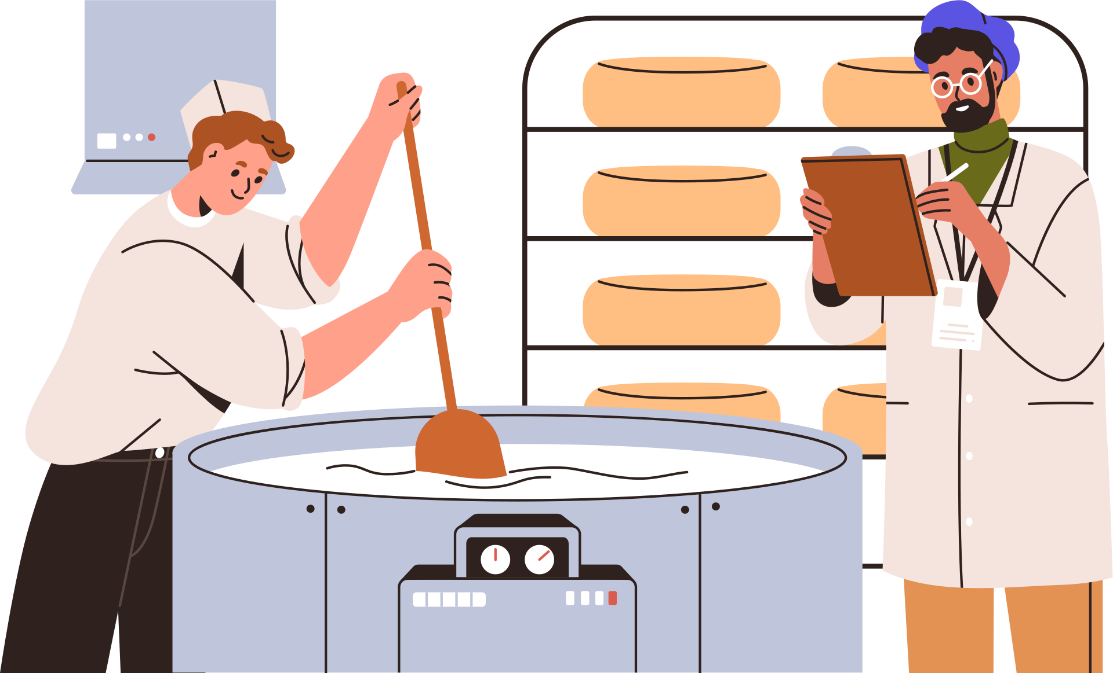
“Die melk word kaas.”
Notes:
Volgens Dragobuzhda (2020:2985) is verskillende standpunte al oor die onderrig van grammatika gehuldig. Pro-grammatici is van mening dat grammatika ’n belangrike element en noodsaaklike hulpmiddel vir korrekte taalgebruik is. Antigrammatici gaan weer van die standpunt uit dat taal deur kommunikatiewe aktiwiteite, sonder eksplisiete blootstelling aan grammatika, bemeester moet word. Die derde groep, waarna Dragobuzhda (2020) as die gemiddelde groep (oftewel “moderate group”) verwys, is dié wat glo dat grammatika enersyds nie oorbeklemtoon moet word nie en andersyds ook nie heeltemal verwerp moet word nie: “Learners should learn form and meaning, both simultaneously.” Vir hierdie groep handel dit dus daaroor dat vorm (die grammatikale strukture) en betekenisskepping gelyktydig aandag moet geniet.

Slide 9
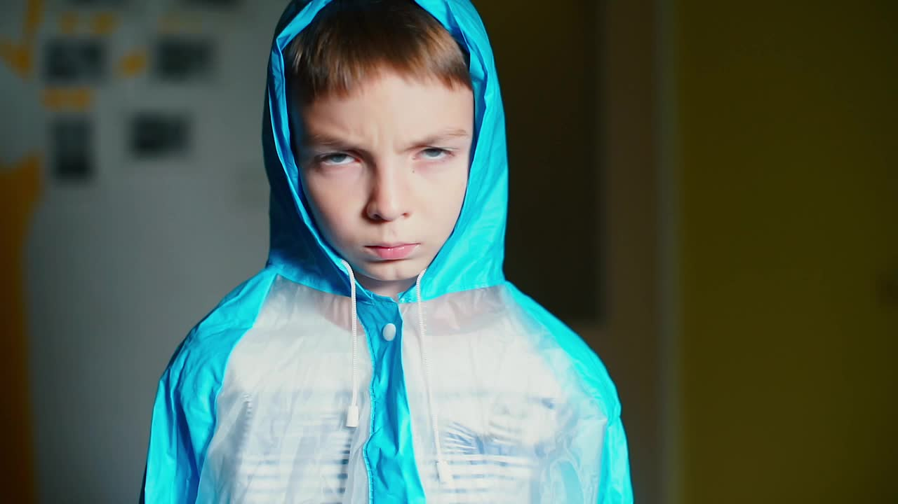
“Die seun word vriendelik.”
Notes:
Volgens Dragobuzhda (2020:2985) is verskillende standpunte al oor die onderrig van grammatika gehuldig. Pro-grammatici is van mening dat grammatika ’n belangrike element en noodsaaklike hulpmiddel vir korrekte taalgebruik is. Antigrammatici gaan weer van die standpunt uit dat taal deur kommunikatiewe aktiwiteite, sonder eksplisiete blootstelling aan grammatika, bemeester moet word. Die derde groep, waarna Dragobuzhda (2020) as die gemiddelde groep (oftewel “moderate group”) verwys, is dié wat glo dat grammatika enersyds nie oorbeklemtoon moet word nie en andersyds ook nie heeltemal verwerp moet word nie: “Learners should learn form and meaning, both simultaneously.” Vir hierdie groep handel dit dus daaroor dat vorm (die grammatikale strukture) en betekenisskepping gelyktydig aandag moet geniet.

Slide 10
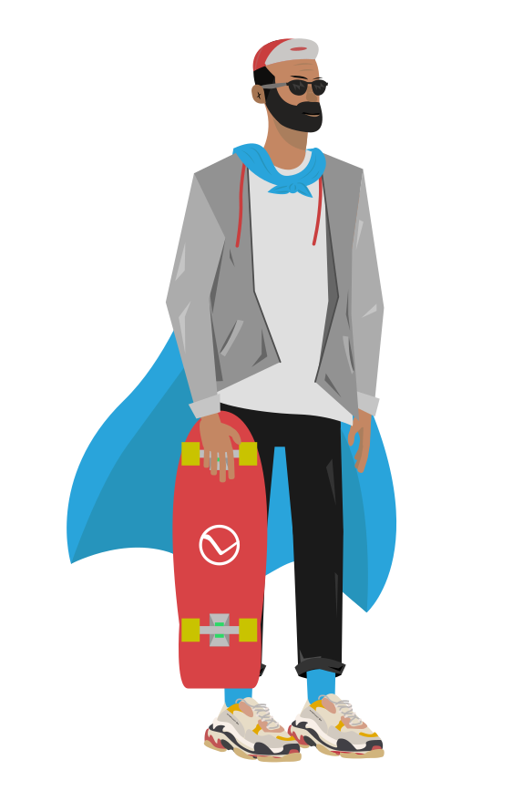
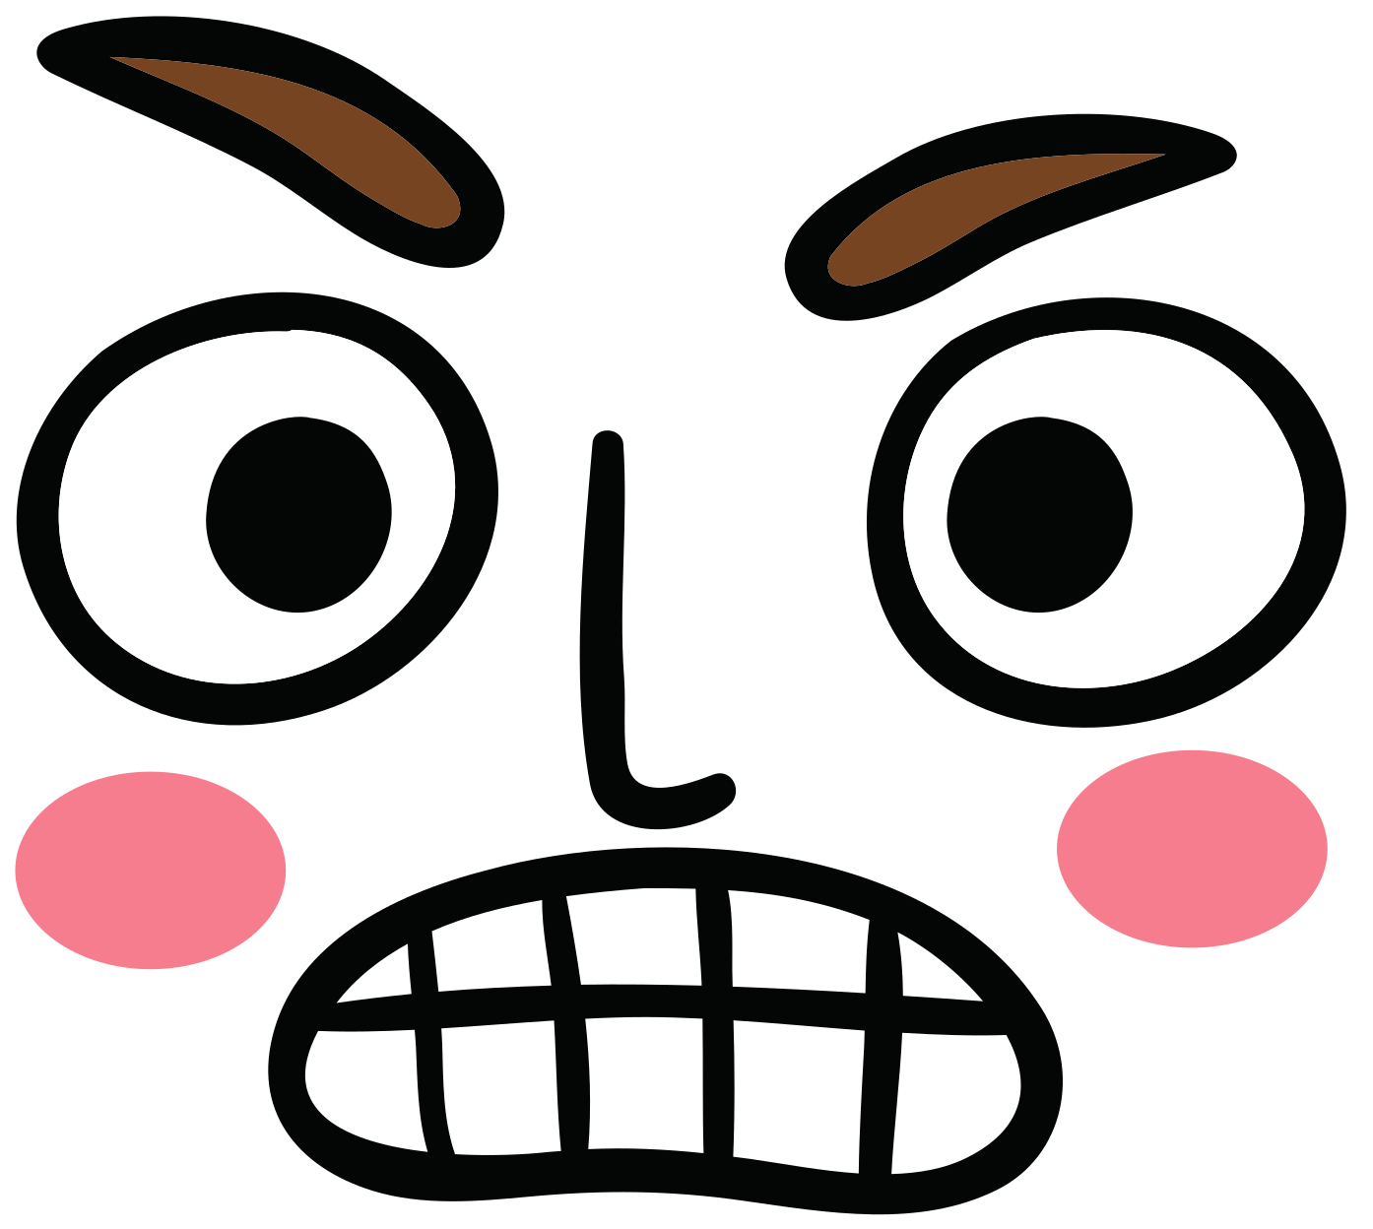
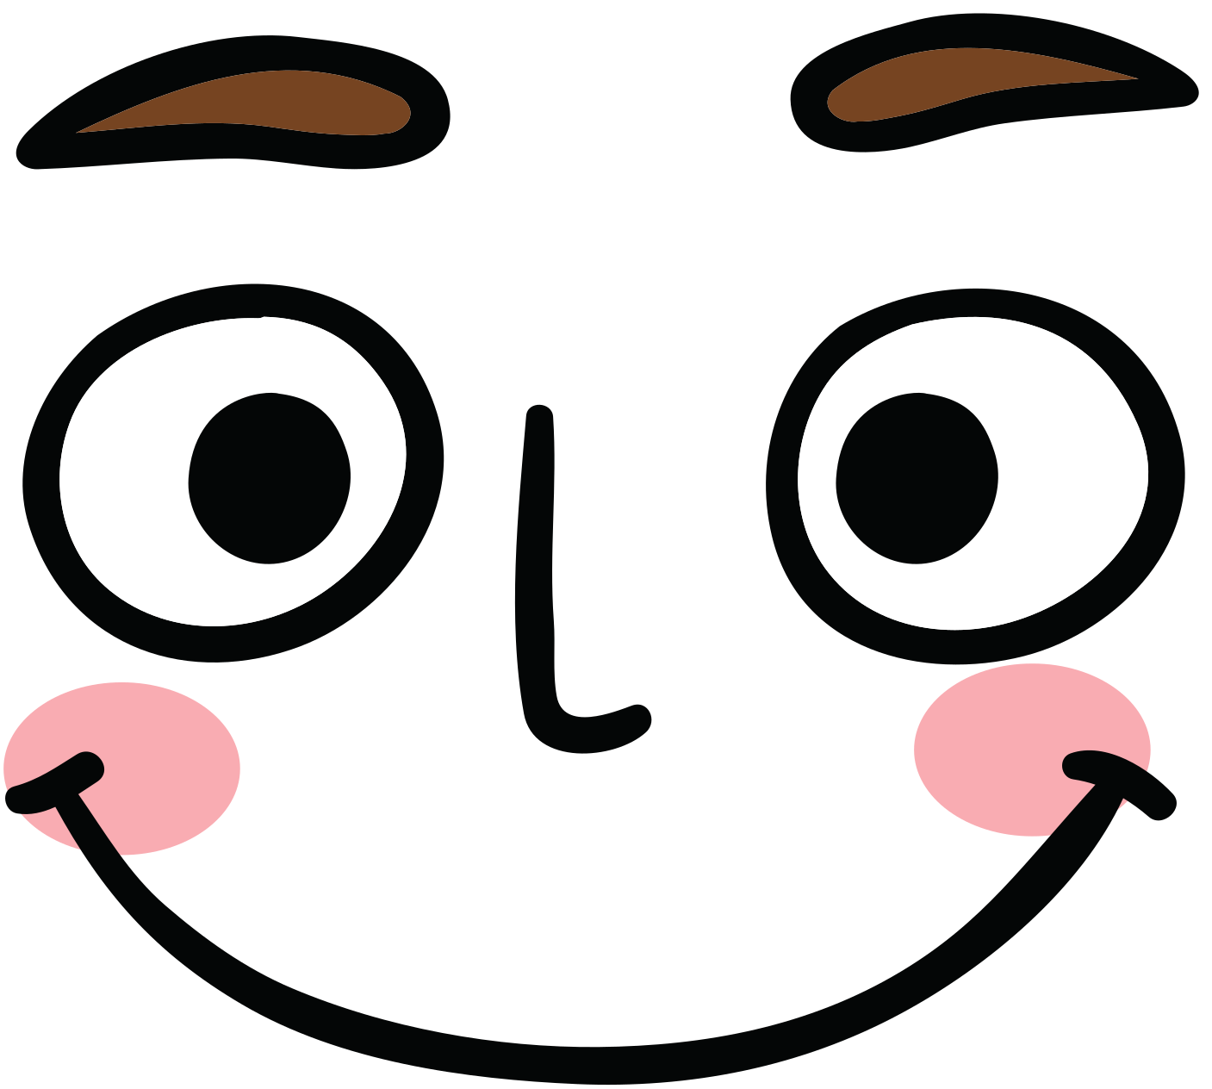
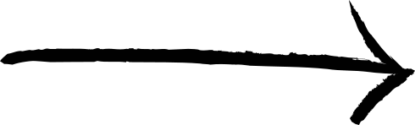
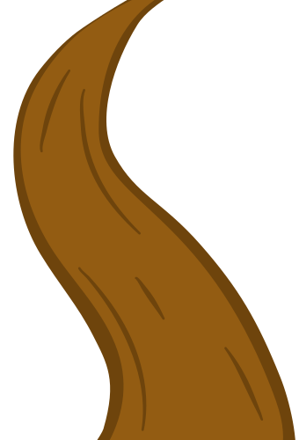

Wanneer ’n mens ’n statiese toestand (static state) wil wys,
word “is” gebruik. Wanneer ’n mens ’n veranderende toestand
(changing state) wil wys, word “word” gebruik.
Statiese toestand (static state) | Veranderende toestand (changing state)
“Hy is kwaad.” | “Hy word kwaad.”
“Die pad is grondpad.” | "Die pad word grondpad.”
Notes:
Daar word byvoorbeeld aangedui dat leerders moet waarneem hoe skrywers taalstrukture gebruik - watter sinstrukture aandag trek weens die lengte, die ingewilkkeldheid of die eenvoudigheid daarvan, hoe bepaalde taalstrukture weggelaat word, ongewone tydsvorme (byvoorbeeld die gebruik van die historiese teenwoordige tyd in plaas van die verlede tyd in n storie wat in die verlede afspeel), die gebruik van direkte of indirekte rede; die gebruik van lydende in plaas van bedrywende vorm. Deur waar te neem watter rol taalstrukture speel om betekenis te skep, om die waarheid te onthul en om beter begrip van ’n teks te bevorder, sal leerders die nut van grammatika beter verstaan en waarom die korrekte gebruik daarvan belangrik is vir enige uitdrukking
in Afrikaans.
Die onderwyser leerders aan ’n debat moet laat deelneem waarvan die inhoud gebruik word vir die skryf van ’n argumenterende of beredenerende opstel, waarin grammatikale strukture soos sinonieme, antonieme, ontkenningsvorme, voegwoorde, ens. gebruik moet word (DBO 2011c:11). Daarby word die gebruik van outentieke tekste (soos dialoë, onderhoude, ens.) aangemoedig, ten einde leerders aan realistiese taal, waaruit grammatika onderrig kan word, bloot te stel. Die gebruik van outentieke tekste skep ook die geleentheid om leerders bewus te maak van die grammatikale strukture wat met spesifieke tekstipes geassosieer word, byvoorbeeld die gebruik van die verlede tyd in verhalende opstelle. Daarenbowe moet grammatika gekoppel word aan funksionele gebruike, onder andere die uitdrukking van gedagtes of gevoelens, die rig van versoeke, en die vergelyking en kontrastering van dinge (DBO 2011b:10).

Slide 11


